Slide 1



Slide 2

گزارش هفته پژوهش و فناوری استان ............

Slide 3
مراکز زیرمجموعه استان ............
نام مرکز | مساحت | تعداد دانشجویان | تعداد رشته محل کاردانی | تعداد رشته محل کارشناسی | تعداد اساتید و اعضای هیات علمی
www.msrt-expo.ir

Slide 4
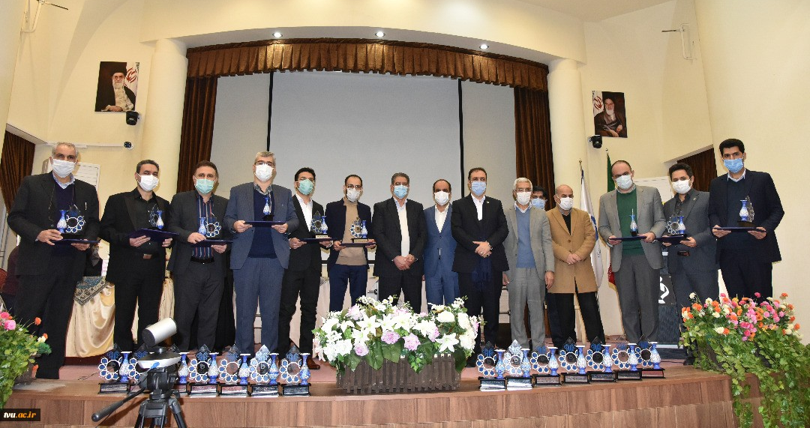
تجلیل از پژوهشگران برتر
www.msrt-expo.ir

Slide 5
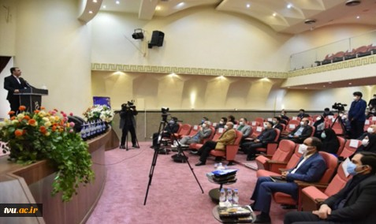
عنوان برنامه: ....................................
تاریخ برگزاری: سخنران ویژه: جناب آقای دکتر محمدی نماینده محترم مجلس سرکار خانم دکتر جلالی مقدم رییس محترم اهم رویداردها: انعقاد تفاهم نامه ..... رونمایی از تقدیر از و ....

Slide 6
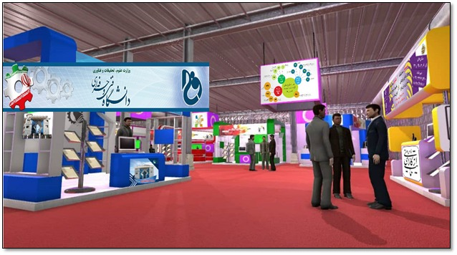
نمایشگاه دستاوردهای پژوهش و فناوری- آذر 1399
www.msrt-expo.ir

Slide 7

طرح‌های منتخب مسابقه دست آوردهای پژوهشی
دستگاه ...
مرکز ....

Slide 8

پوستر
تاریخ برگزاری:
25 آذر 1399

Slide 9
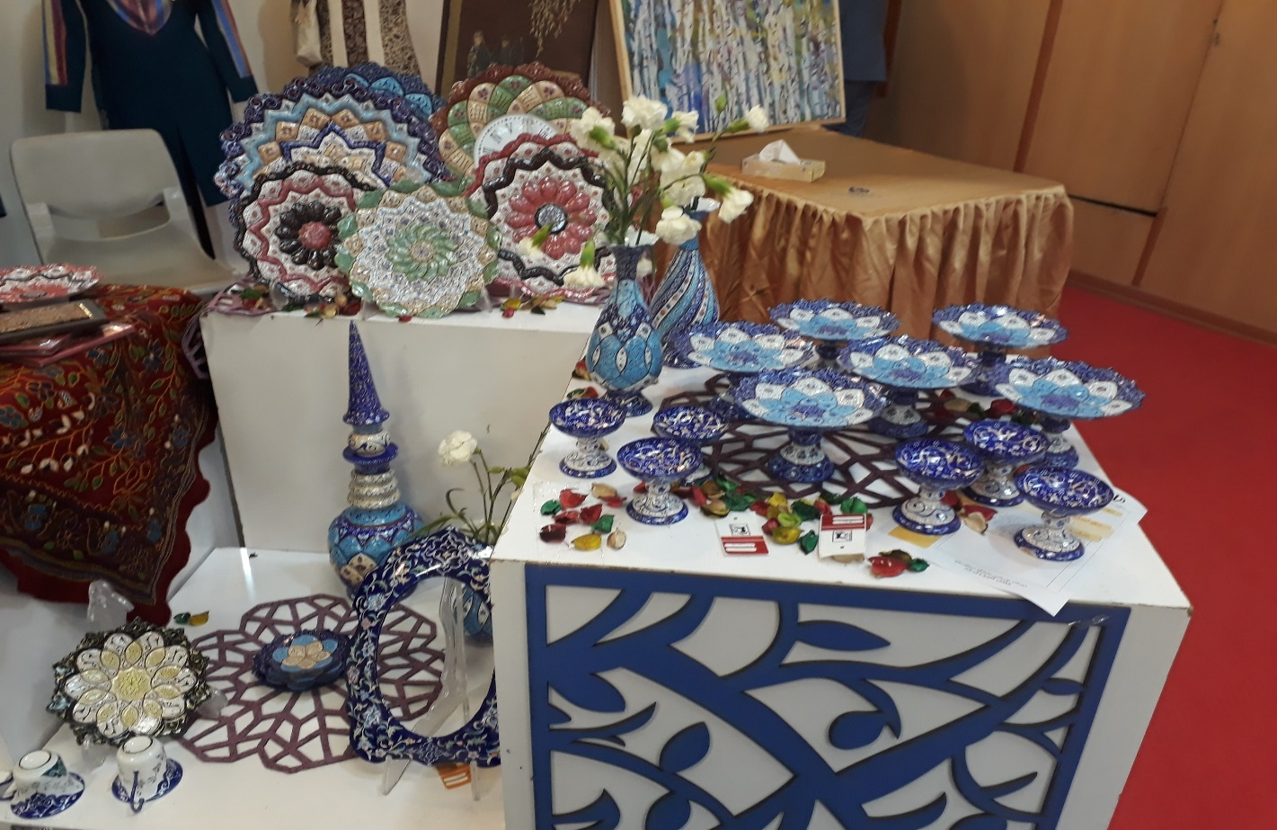
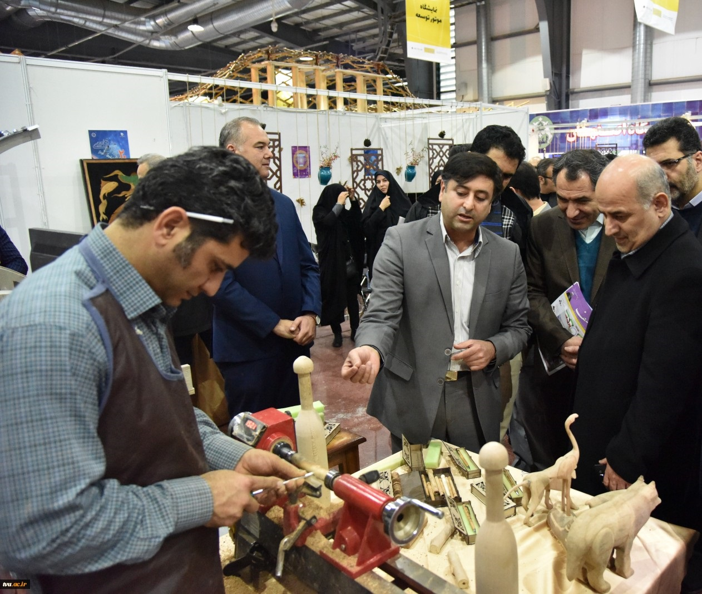
گزارش تصویری هفته پژوهش و فناوری استان .....

Slide 10

با تشکر از توجه شما

